Slide 1
Dire l’amour en Andalousie- 5èmes B-D-E
Decir el amor por Andalucía

Slide 2
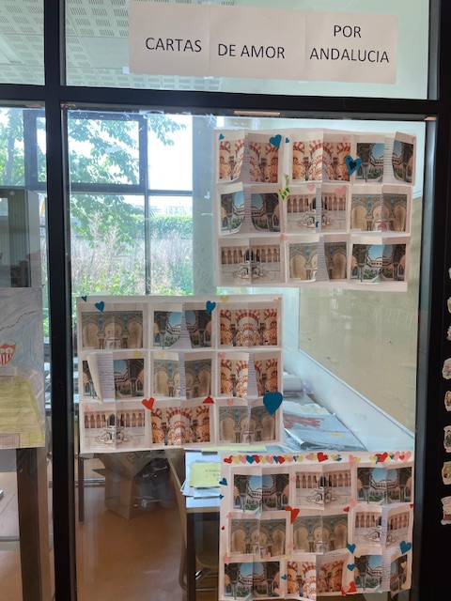
Projet final en cours d’espagnol
Nous avons appris à rédiger une lettre en espagnol.
Lors du projet final, chaque élève a rédigé une lettre adressée à une personne qu’il aime.
Chaque élève a choisi un monument célèbre d’Andalousie pour illustrer sa lettre.
Nisrine- 5D

Slide 3
Dire l’amour à travers l’Andalousie
Voici quelques lettres adressées à une personne que l’on aime, racontant un voyage fictif en Andalousie.

Slide 4
Dire l’amour en Andalousie…
Nous voici dans la cour des lions « el patio de los leones », dans l’Alcazar de Séville.

Slide 5
Dire l’amour en Andalousie…
Nous avons admiré l’architecture mauresque typique depuis l’Alcazar de Séville. Chacun a rédigé une lettre depuis le monument qu’il a choisi.

Slide 6
Dire l’amour en Andalousie…
Les portes de l’Alcazar de Séville se sont ouvertes, laissant libre cours à son imagination, chacun a rédigé une lettre destinée à une personne qu’il aime.

Slide 7
Dire l’amour en Andalousie…
Nous voici à la mosquée –cathédrale de Cordoue. Certains élèves ont rédigé leur lettre en ouvrant les portes de ce magnifique monument mauresque.

